Slide 1
王安石难倒苏东坡
同为“唐宋八大家”的王安石与苏东坡，政见却不同，王安石提倡变法，而苏东坡不赞成，所以两人的关系不好．
据说王安石曾出题刁难苏东坡，他出了一副对联的上联，要苏东坡对出下联．这副对联的上联是：
一岁二春双八月，人间两度春秋．
原来那年是闰八月，阴历正月和十二月都有立春这个节气，的的确确是不折不扣的两度春秋．另外，对联的第四字与第十二字都是“春”字，要求下联也具备同样的特征，这就极大地增加了难度．
苏东坡虽是奇才，但碰到这种挖空心思的怪题，想了好久也对不出来，只好交上白卷，受到王安石的耻笑．不过，王安石本人当时并没有亮出他的下联．苏东坡挨了“整”，好比哑巴吃黄连，有苦说不出．
时间过去几百年之后，直到清朝中叶，对联专家梁章巨才给出了一个令人满意的下联：
六旬花甲再周天，世上重逢甲子

Slide 2
王安石考苏东坡的第二句是：
七里山塘，行到半塘三里半;
苏东坡又被难住了。后人对了出来：
九溪蛮洞，经过中洞玉溪中。
王安石考苏东坡的第三句是：
铁瓮城西，金玉银山三宝地;
镇江古名铁瓮，有金山、银山、玉山。苏东坡刚好游览过。但还是不能成对，至今仍无人对出，大家不妨一试。

Slide 3
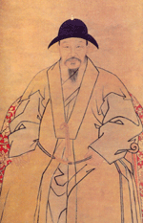
狷介人品
王安石作宰相期间，大兴变法，遭到保守派的猛烈攻击，但仍然立场坚定，宣称“天变不足畏，祖宗不足法，人言不足恤”。变法失败后，被迫辞去相位。随后几度复出，又几度辞官。晚年隐居钟山。

Slide 4
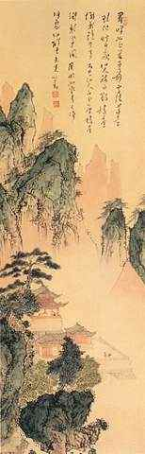
游
褒
禅
山
记
王
安
石

Slide 5
整体感知
作者通过游褒禅山的所见和所感，阐明了无论是治学还是处事，都必须具有______________________和______________________，只有这样才能取得成功的道理。
百折不挠的非凡意志
“深思而慎取”的态度

Slide 6
政治家的诗 政治家的文
所谓文者，务为有补于世而已矣。所谓辞者，犹器之有刻镂绘画也。诚使巧且华，不必适用。诚使适用，亦不必巧且华。要之以适用为本，以刻镂绘画为之容而已。
——《上人书》

Slide 7
政治家的诗 政治家的文
他的文章结构谨严，说理透辟，雄建峭拔，语言洗炼，在唐宋八大家中独树一帜。被推为“唐宋八大家”之一。其作品今存《王临川集》等。

Slide 8
正 音
褒bāo 禅chán山 始舍shè
卒zú葬之 庐冢zhǒng 谬miù
窈yǎo然 怠dài而欲出 咎jiù其欲
瑰guī怪 相xiàng之 深父fǔ
胜shēng道 慎shèn取

Slide 9
判断句
今所谓慧空禅院者，褒之庐冢也。
所谓华山洞者，以其乃华山之阳名之也。
今言“华”如“华实”之“华”者，盖音谬也。

Slide 10
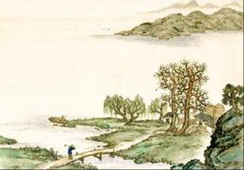
记游线索
慧空禅院
褒禅山
华山洞
址
东五里
百余步
碑
（华山）
（花山）

Slide 11

汉字最初无“花”字，“花”小篆中写成 ，像花形；“花”是后起字，有此字后“花”与“华”分开，“华”才读“huá”。王安石认为碑文上的“花”是按照古音写的今字，仍然应读“huā”，而不应该读成“huá”。

Slide 12
图游褒禅山

Slide 13
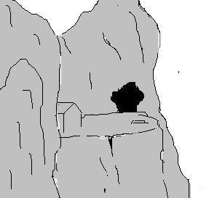
褒
禅
山
示
意
图
褒禅山(华山)
华山洞
慧空禅院
石碑

Slide 14
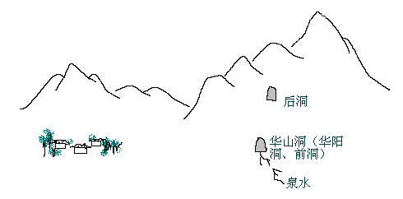
空间方位图

Slide 15
结构谨严无旁逸之枝
（1）简介：山院洞碑
记 游
（2）记游：前洞后洞
悲
（3）心得：要有志
说 理
（4）感慨：深思慎取

Slide 16
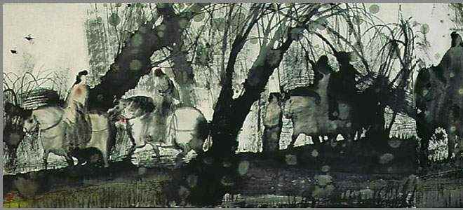
慧空禅院
记游线索
褒禅山
华山洞
址
东五里
百余步
碑
前洞
后洞
游洞
出洞

Slide 17
结构谨严无旁逸之枝
（1）简介：山院洞碑
记 游
（2）记游：前洞后洞
悲
（3）心得：要有志
说 理
（4）感慨：深思慎取

Slide 18
百折不挠的非凡意志
古人有得：求思之深而无不在
尽吾志而不至
正
非有志者
无讥无悔
今人不
能
至
强调志
反
力不足者
力足至而不至
可讥可悔
无物相者

Slide 19
结构谨严无旁逸之枝
（1）简介：山院洞碑
记 游
（基础）
借景喻理
（2）记游：前洞后洞
叹
悲
（3）心得：要有志
说 理
（深化）
（4）感慨：深思慎取

Slide 20
整合评价
游山
本文把________和________两个不同的事物联系起来，借________的体验，说明了处事、治学都要“________”和“________”的道理。
治学
游山
尽吾志
深思

Slide 21
古人在游记中写感受常用一句话来概括全文的主旨，例如《醉翁亭记》末段“太守之乐其乐”“醉能同其乐”二语便是该文的主旨。试参照此例说说本文的主旨可用哪一句话来概括。
尽吾志也而不能至者，可以无悔矣
此所以学者不可以不深思而慎取之也
作者通过游褒禅山的所见和所感，阐明了无论是治学还是处事，都必须具有百折不挠的意志和“深思而慎取”的态度，以及只有这样才能取得成功的道理。

Slide 22
知 识 归 纳

Slide 23
“其”
以故其后名之曰褒禅
距其院东五里
独其为文犹可识，曰“花山”
问其深，则其好游者不能穷也
那
那 ，指禅院
它，仆碑
它的，洞穴的 / 那些，指好游者

Slide 24
“其”
唐浮图慧褒始舍于其址
而余亦悔其随之而不得极夫游之乐也
以其求思之深而无不在也
其孰能讥之乎
既其出
这 ，指褒禅山
自己
他们，指古人
难道
无实义，助词

Slide 25
“其”
1.代词
（1）他 他们 它
例：“以其求思之深而无不在也”
“以其乃华山之阳名之也”
（2）他的 他们的 它的
例：“然视其左右，来而记之者已少”

Slide 26
“其”
（3）那 那些
例：“入之愈深，其进愈难”
“其好游者不能穷也”
（4）活用为第一人称，我、自己
例：“余亦悔其随之而不得极夫游之乐也”

Slide 27
“其”
2. 副词
（1）表示反问的语气
例：“其孰能讥之乎？”
（2）表示测度、委婉的语气
例：“其皆出于此乎？”
（3）表示婉商、劝勉的语气
例：“吾其还也”
（4）表希望、期许的语气
例：“尔其勿忘乃父之志”

Slide 28
“以”
（一）介词，后跟名词、代词或名词性短语构成介宾结构。
1. 以故其后名之曰褒禅
2. 由山以上五六里
3. 余之力尚足以入
4. 又以悲夫古书之不存

Slide 29
（二）连词，连接词、词组、或句子，表示“因果、并列、递进、修饰”等关系
1. 以其乃华山之阳名之也
2. 余与四人拥火以入
3. 以其求思之深而无不在也
4. 夫夷以近
5. 不随以止也

Slide 30
“而”
连词，表示“并列、递进、因果、转折”等关系
1. 而卒葬之
2. 而记游者甚众
3. 而余亦悔其随之而不得极夫游之乐也
承接或递进
因果
并列 因果

Slide 31
4. 以其求思之深而无不在也
5. 而世之奇伟，瑰怪非常之观……
6. 有志与力，而又不随以怠
7. 至于幽暗昏惑而无物以相之
8. 后世之谬其传而莫能名者
并列
转折
递进
转折
因果

Slide 32
词类活用
(1)始舍于其址……其后名之曰“褒禅”
(2)以其乃华山之阳名之也
(3)有泉侧出
(4)问其深，则好游者不能穷也
(5)而其见愈奇

Slide 33
(6)盖其又深，则其至又加少矣
(7)火尚足以明也
(8)不得极夫游之乐也
(9)常在于险远
(10)至于幽暗昏惑而无物以相之
(11)谬其传而莫能名者

Slide 34

“游山洞”与“做学问”趣比
游山洞 做学问
前洞夷以近游者众——
后洞险而远至者少——
奇伟、瑰怪、非常之观——
随之出者——
游洞之力——
物（火把）——
仆碑文字导致谬传——
学问平易处浅尝辄止者众
学问精深处获求不易故达成者少
博大精深大学问
在困难或非议面前止步者
求学之力
求学之客观条件
求学应深思而慎取

